Slide 1
Avance proyecto The Rubik’s Storm Proyect
Integrantes : Axl Bravo Jeremy Gaete Scarlet Gavia Sebastián Zúñiga

Slide 2
Análisis - Diseño
1.-Especificación de Requerimientos
Requerimientos​ ​Funcional :
Requerimientos No​ ​Funcional:
NOMBRE | DESCRIPCIÓN DEL REQUISITO
Realizar movimientos del robot | Es la acción que realiza el robot a través de del ingreso de datos.
Ejecutar comandos a través de PuTTY | PuTTy es un cliente de red que sirve principalmente para iniciar una sesión remota con otra maquina o servidor.
NOMBRE | DESCRIPCION DE REQUISITO
Lenguaje Python | Es una de las limitaciones del proyecto
Armar cubo Rubik | Armado del cubo con los algoritmos anteriormente realizados

Slide 3
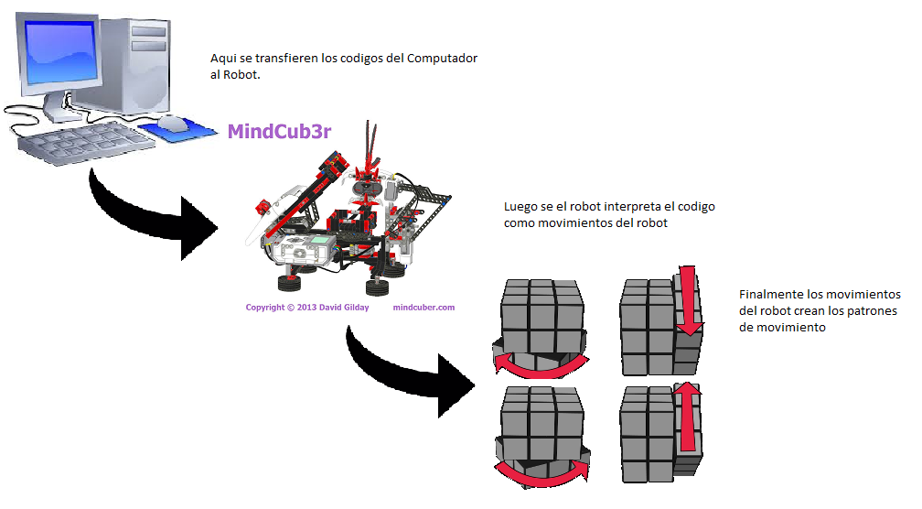
2.-Arquitectura Propuesta:

Slide 4
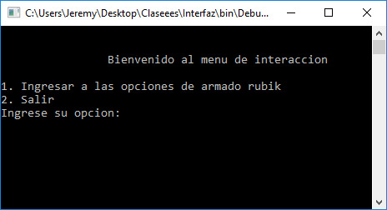
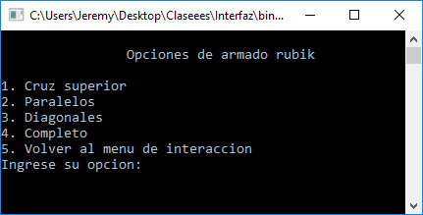
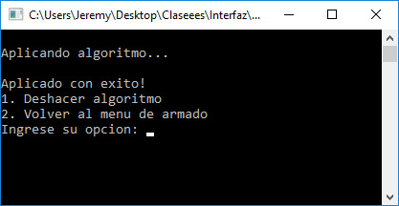
3.-Diseño de interfaz usuario

Slide 5
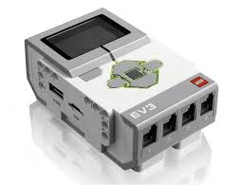
Implementación
1.-Descripción de los programas implementados:
PuTTY
Visual Studio Code
Robot EV3

Slide 6
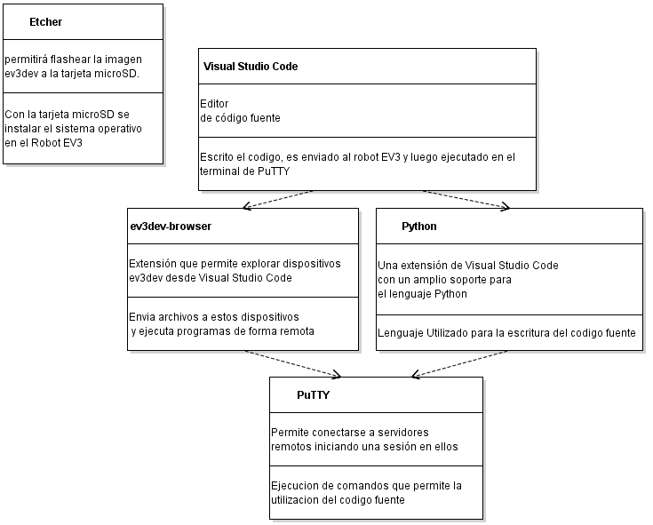
2.-Diagrama de interacción entre programas:

Slide 7
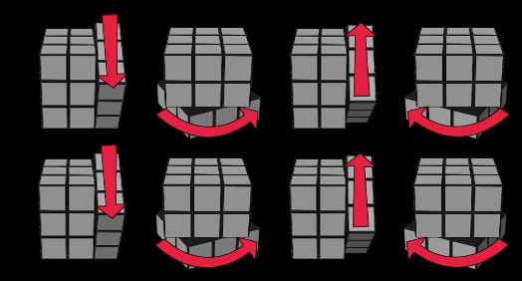
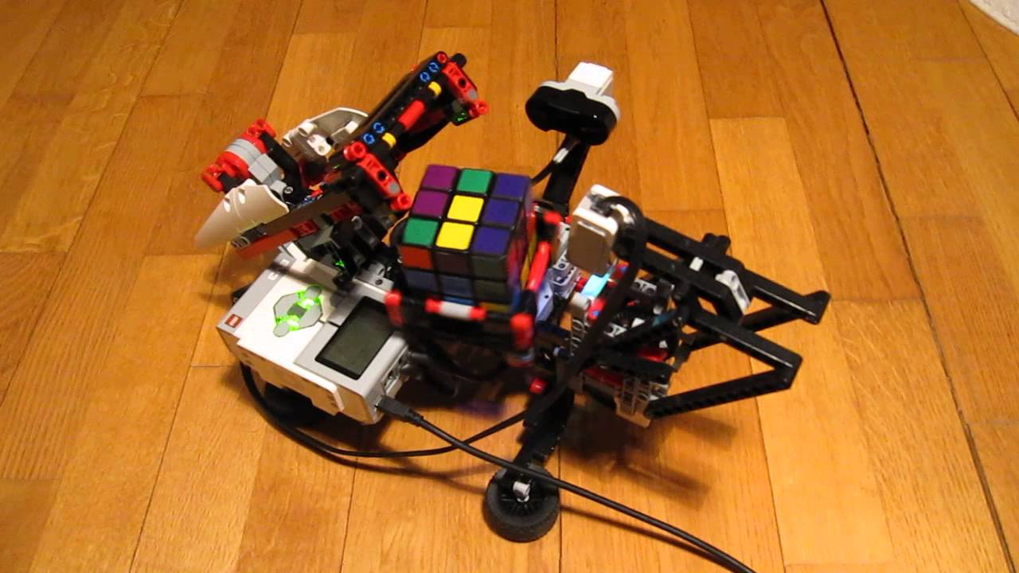
Resultados:
1.-Estado actual del proyecto:

Slide 8
2.-Problemas encontrados:
Tuvimos problemas con la conexión al ev3

Slide 9
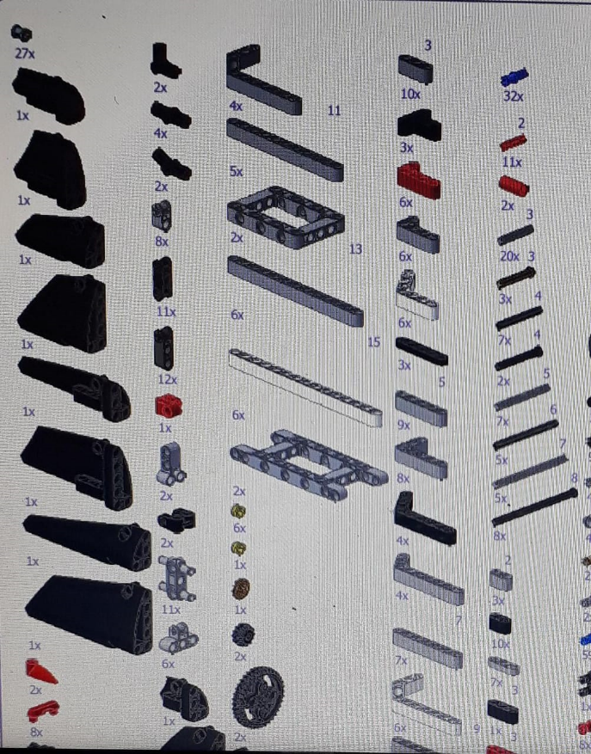
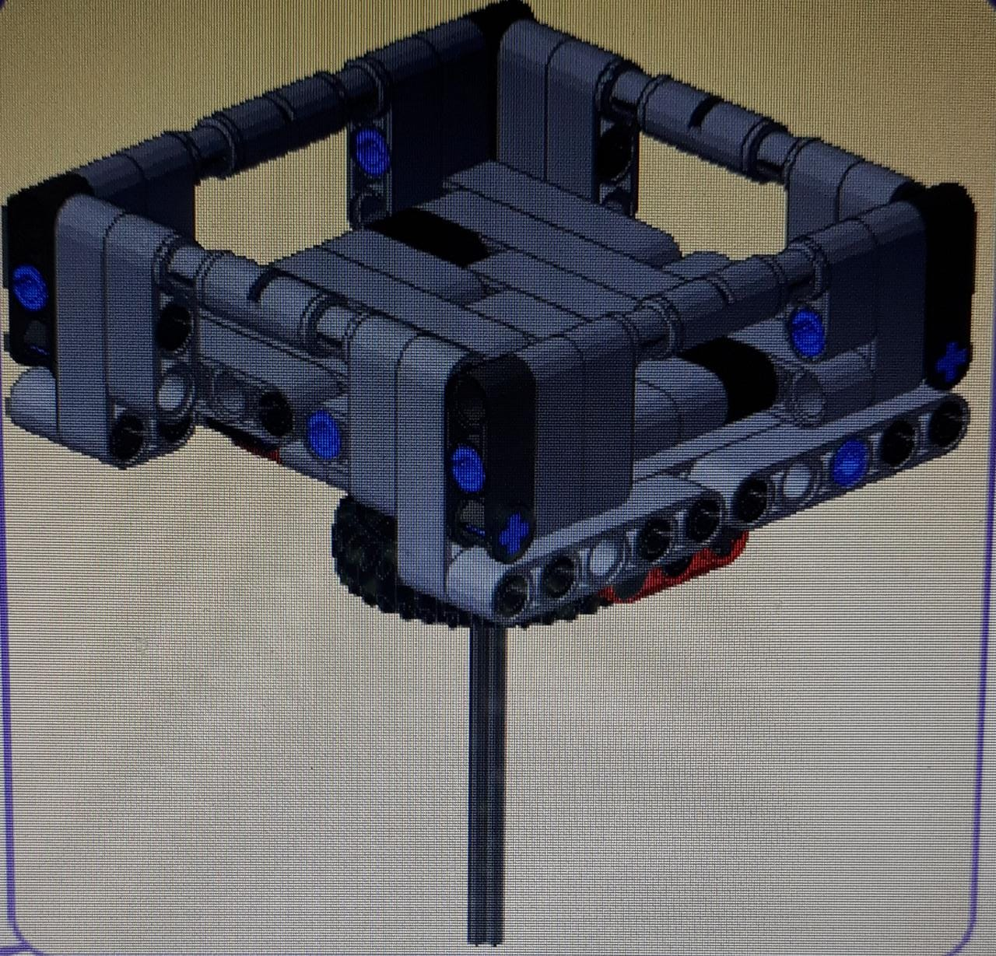
Hubieron problemas con la base del robot.

Slide 10
Conclusión:
El robot EV3 es una poderosa herramienta de aprendizaje, hemos aprendido a usar Python sobre él, con el fin de lograr hacer algoritmos para que el robot los ejecute, por lo mismo hemos aprendimos algoritmos nuevos para la solución del cubo Rubik, a todos se nos asignó un rol dentro del equipo y al avanzar el proyecto aprendimos a trabajar en equipo y a ayudarnos mutuamente, para así poder llegar a nuestro objetivo.

